Slide 1

Teoria Sócio-Construtivista de Vigotsky no Contexto de Ensino (questões)
8 de Novembro de 2010
Trabalho Realizado por: Ricardo Baptista; Ricardo Alves; Inês Amaral; Juliana Silva; Paulo Rodrigues; Rui Ferraz; Rui Martins; Daniela Pereira; Constantino Dias; Tiago Cunha; André Costa; Pedro Gonçalves.

Slide 2
Quais os mediadores que podemos encontrar na aula de E.F. ?
Mediação
Processo pelo qual ocorre a aprendizagem;
Ligação entre duas estruturas:
Social
(tudo o que vem do meio)
Pessoal
(interpretação da pessoa)
Instrumentos / Signos

Slide 3
Quais os mediadores que podemos encontrar na aula de E.F. ?
Mediadores na aula de E.F.
Jogo
Workshops
temáticos
Professor
Brincadeira
Ídolos
Desportivos
Colegas
Mais
Experientes
Objectos Lúdicos
Notes:
É o estimulante material para fazer fluir o imaginário infantil. E a brincadeira? É a ação que a criança desempenha ao concretizar as regras do jogo;
consideração as questões culturais e regionais dos alunos;
jogos e
brincadeiras possuem regras

Slide 4
Quais os mediadores que podemos encontrar na aula de E.F. ?
Objectivo:
- entender as relações que podem ser estabelecidas entre a temática dos jogos e brincadeiras na perspectiva da teoria histórico-cultural;
- Atribuir a importância de jogos e brincadeiras, como mediação para o desenvolvimento psíquico infantil e para a interacção social;
- Importância dos jogos e brincadeiras na formação das funções psicológicas superiores;
- Através do jogo o aluno faz a relação entre o seu mundo interior com as situações do mundo exterior;
- Os objectos lúdicos são substitutos daqueles, dos quais a criança ainda não tem permissão para manusear;
- Jogo auxilia na superação do egocentrismo;
-Utilização dos jogos e brincadeiras, para o auxilio do desenvolvimento infantil e do processo de humanização.
Os símbolos possibilitam à criança ultrapassar os limites dados pelo seu desenvolvimento real, proporcionando factores de constituição de seu desenvolvimento proximal

Slide 5
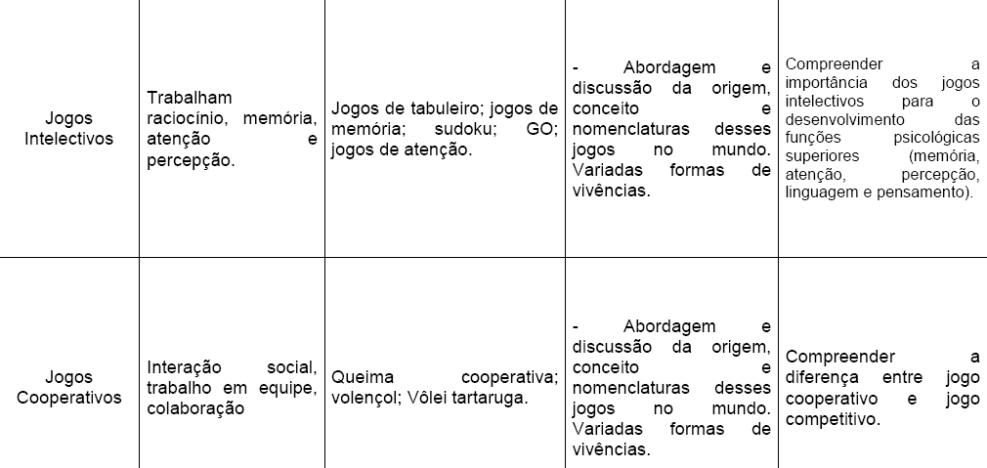
Mediadores na aula de E.F

Slide 6
Conclusão
Nesse contexto, o professor é o sujeito responsável por interferir no processo de aprendizagem do aluno, como um mediador entre o aluno o os objectos/mundo, estimulando e adiantando avanços no desenvolvimento da criança a partir de uma interferência na zona de desenvolvimento proximal, ou seja, a partir do conhecimento que o aluno tem e das ferramentas de que dispõe para a realização da actividade, o professor poderá ajudá-lo a alcançar a zona de desenvolvimento potencial, tornando-a real, dando sequência ao aspecto espiralado do processo (Basei, 2008).

Slide 7
Que metodologias se enquadram com o processo de aprendizagem defendido por Vygotsky?
Interacção Social
Entre adultos e crianças > Professores e Alunos
Estimula a Apropriação da linguagem e a sua expansão
O diálogo com pessoas mais experientes leva ao encontro de novos significados e sentidos para as palavras.

Slide 8
Professor
Papel de:
Orientador no processo de internalização
Articulador e Gestor do conhecimento
Espontâneo
Científico

Slide 9
Metodologia
O Aluno aprende não só pelas experiências, pelo contacto com elas, imitando, concordando, fazendo oposições, estabelecendo analogias e assim internalizando símbolos e significados.
Na sala de aula:
- Participativa: cada um expõe os seus diferentes conhecimentos e pensam em conjunto para descobrir as respostas
- Heterogénea: defende que deve existir a presença de indivíduos de diferentes idades com diferentes experiências
- Não reprodutora: O aluno deve descobrir por si as realidades existentes e os seus significados

Slide 10
Obrigado pela Vossa Atenção

